Slide 1
Арктика
Автор: степанова ксюша

Slide 2
Горы Арктики

Slide 3
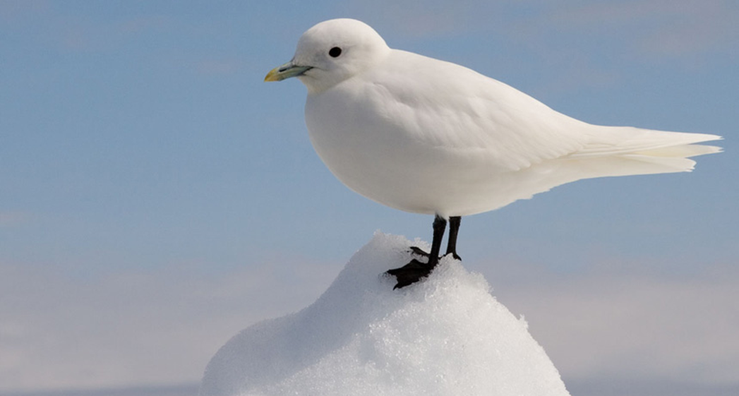
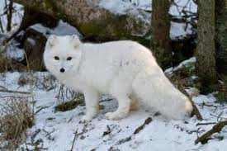
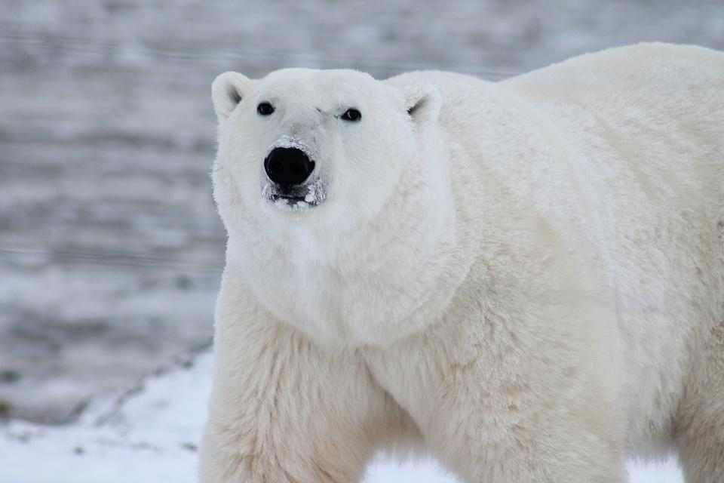
Животные Арктики

Slide 5
Карта Арктики

Slide 6
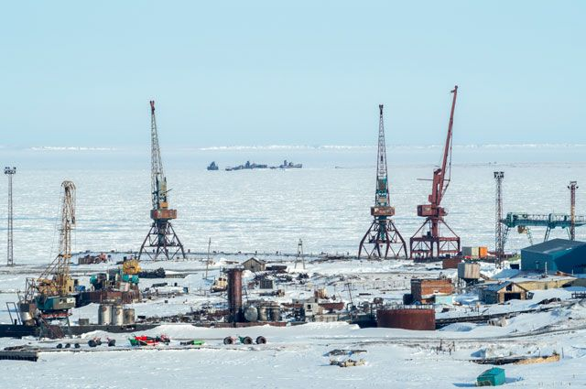
Жизнь в Арктике

